Slide 1
AYUNTAMIENTO DE SAN PEDRO TLAQUEPAQUE
GOBIERNO 2018 - 2021
Secretaria General del Ayuntamiento
Dirección de Delegaciones y Agencias Municipales
DELEGACIÓN MUNICIPAL SAN PEDRITO
INFORME DE ACTIVIDADES
FEBRERO 2020

Slide 2
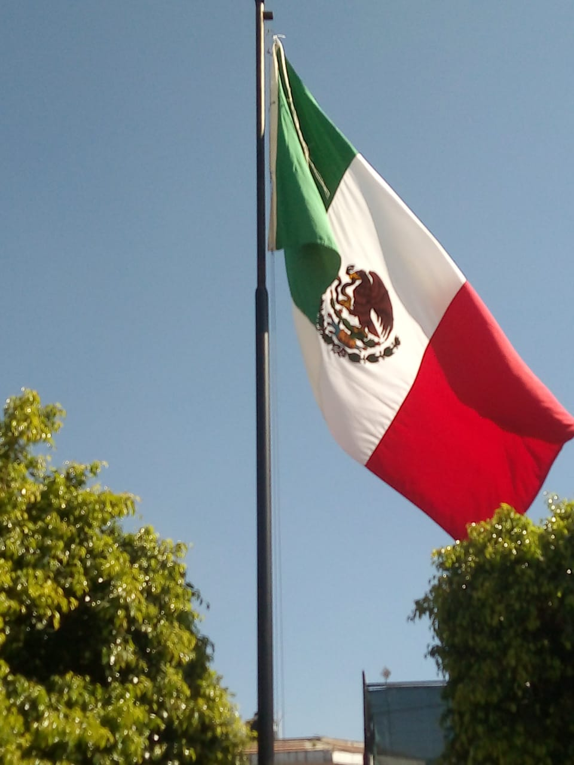
2.- Festividades Cívicas/ 202.- Celebración Día de la Bandera febrero 2020
-El día 24 de febrero, en la plaza principal de San Pedrito, con apoyo de elementos de la comisaria de seguridad pública se izo nuestro Lábaro Patrio, en conmemoración de el 199 aniversario del Día de la Bandera.

Slide 3
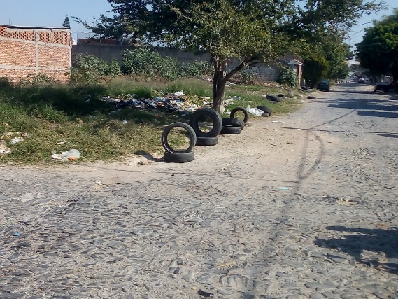
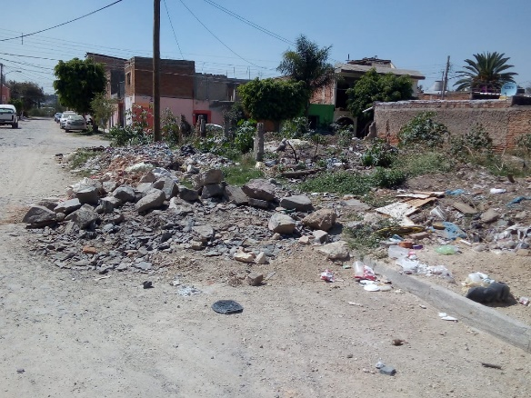
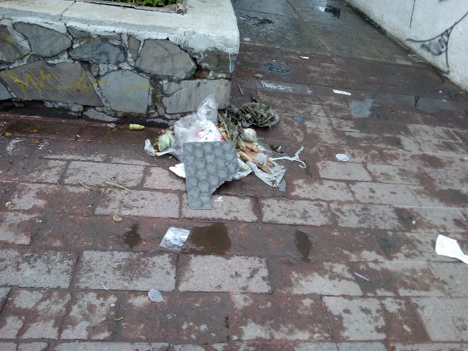
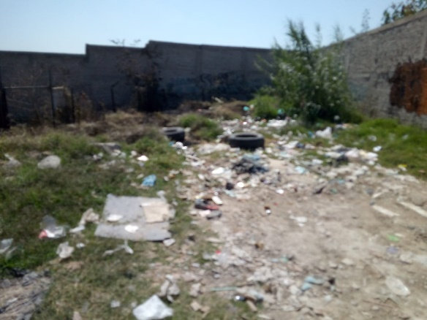
3.- Visita a Colonias /09.-Levantamiento de febrero 2020
requerimiento de servicios
-Acudimos a las colonias San Pedrito, Las Huertas, Hacienda de Vidrio, Los Portales, Fracc. El Puente y El Tapatío para realizar levantamiento de necesidades, reportes de servicios públicos municipales, como seguridad pública, recolección de basura, bacheo, alumbrado público, balizamiento, campañas de vacunación animal, etc. Realizando los reportes y gestiones a las áreas correspondientes para su pronta atención.

Slide 4
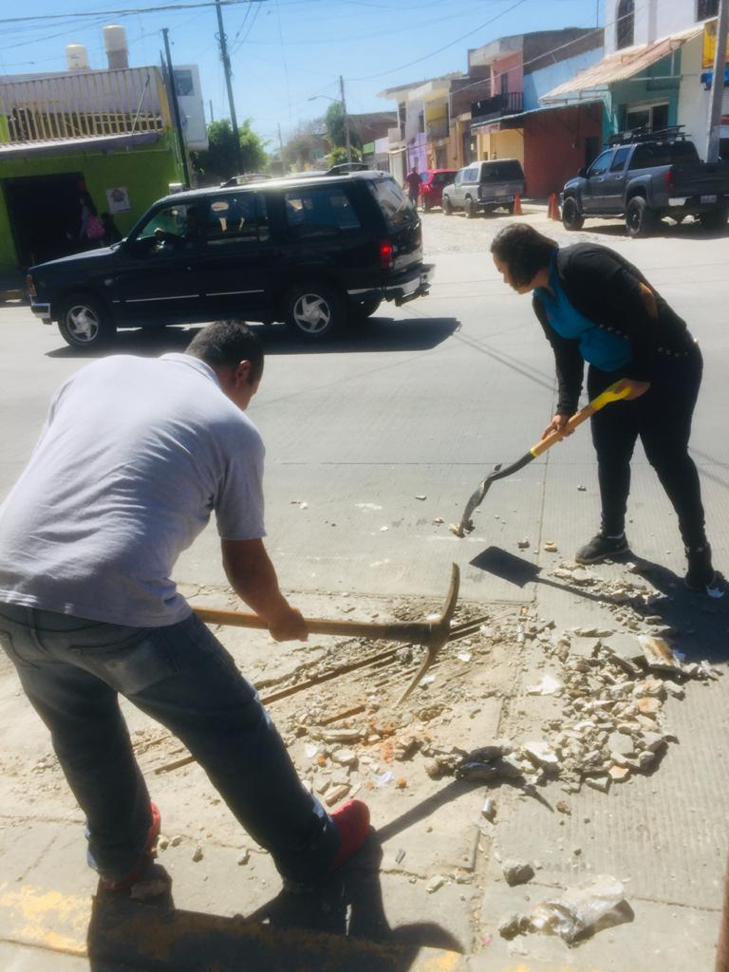
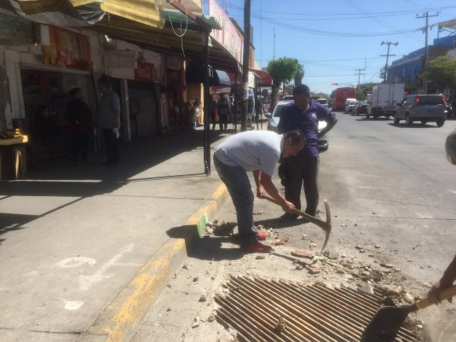
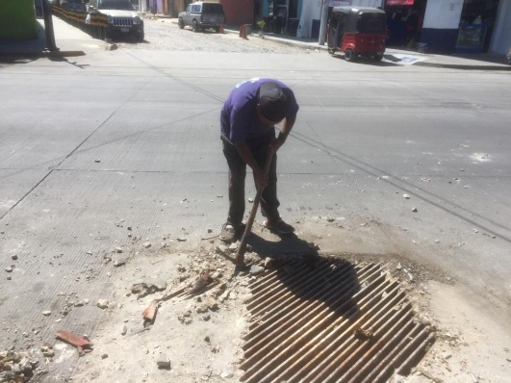
3.- Visita a Colonias /08.-Recorrido por calles febrero 2020
-Se realizo el recorrido por la calle Poza Rica de la Colonia San Pedrito, donde se encontró una boca de tormenta cubierta de concreto impidiendo captar el agua pluvial, por lo que se realizo el reporte correspondiente a SIAPA, mismo que no fue atendido. Por lo que el personal administrativo de esta Delegación realizo el retiro del cemento y escombro generado por destapar la boca de tormenta.

Slide 5
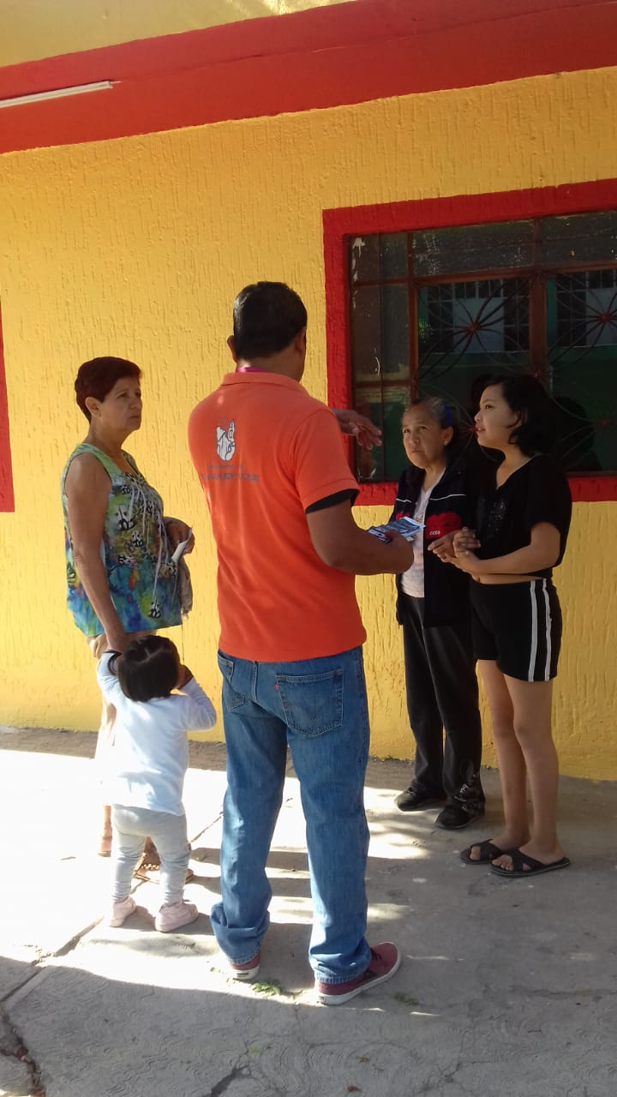
3.- Visita a Colonias /08.-Recorrido por calles febrero 2020
-Personal administrativo de esta Delegación ha realizo varios recorridos por calles de la Colonia San Pedrito, invitando a la ciudadanía a mantener las calles, banquetas, áreas comunes y jardines de la plaza limpias y sin basura.

Slide 6
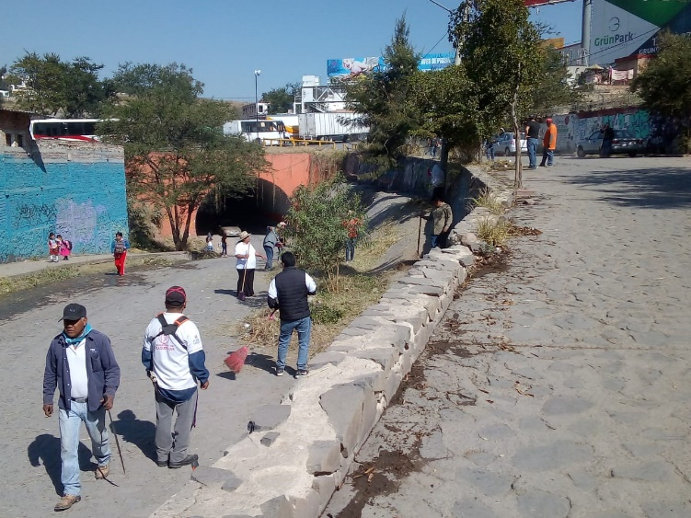
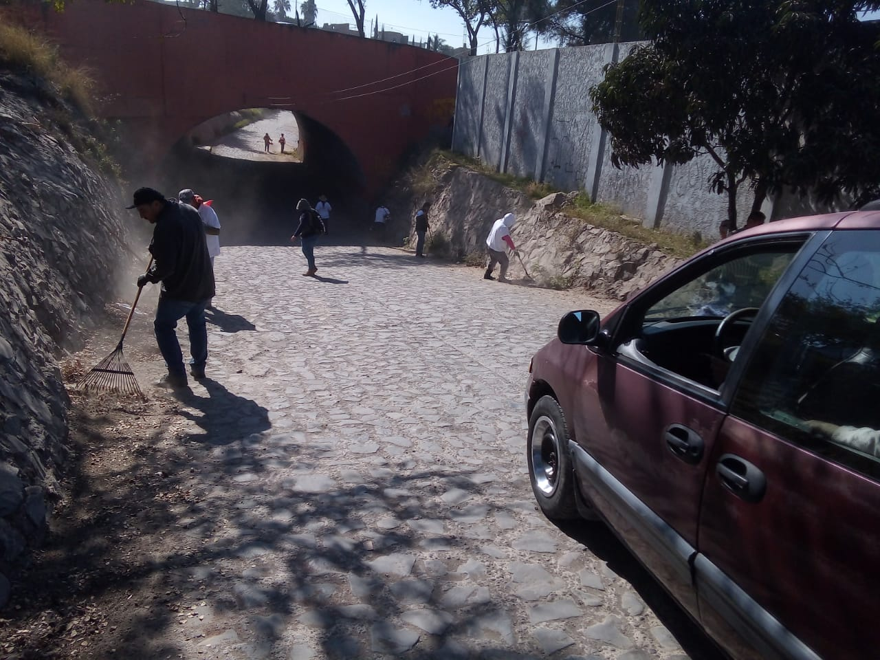
4.- Brigadas de Mantenimiento y Recuperación de espacios febrero 2020
-OPERATIVO DE LIMPIEZA Colonia EL TAPATIO
Lunes 27 y Martes 28 de Febrero
Horario de 09:00 a 15:00 Hrs.
Personal administrativo de esta Delegación Municipal, Delegados Municipales, C. Rosa Pérez Leal Coordinadora de Delegaciones y Agencias Municipales, Lic. Mirna Citlalli Amaya de Luna, Directora de la Coordinación General de la Construcción de la Comunidad de y vecinos de la Colonia El Tapatío realizamos un operativo de limpieza de la calle Bugambilia en sus cruces con Carretera a Chapala

Slide 7
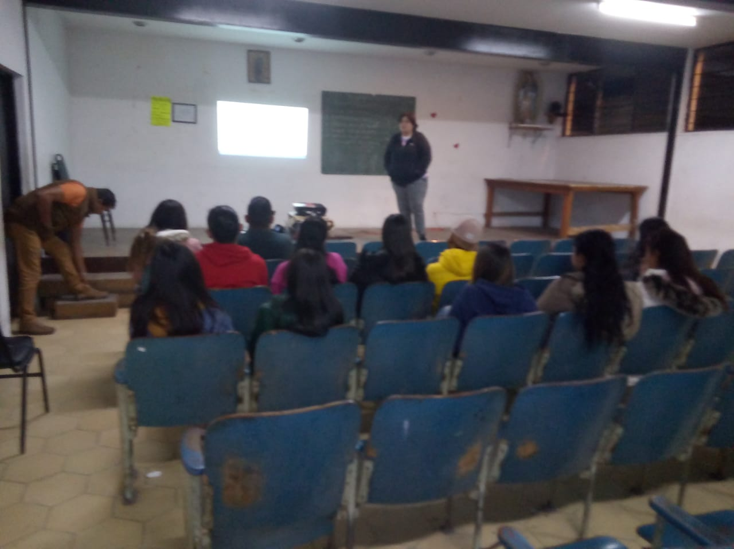
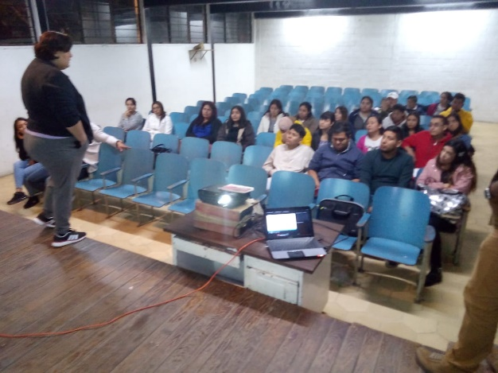
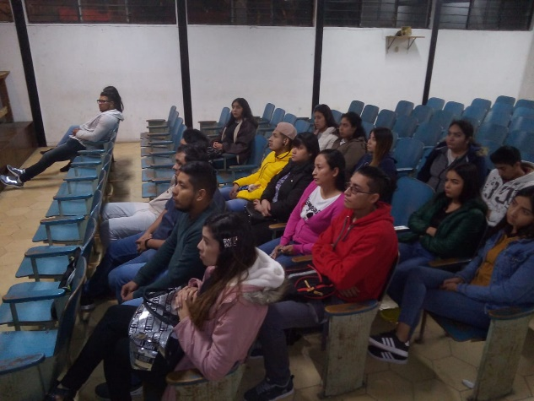
5.- Apoyo a otras dependencias febrero 2020
-IMAGINA
Todos los Miércoles
Horario 19:30 a 21:00 Hrs.
Continuamos con las sesiones de trabajo del tema “IMAGINA” dirigido a jóvenes de la colonia San Pedrito, impartidas por el personal de la Dirección de Prevención del Delito de la comisaria de Seguridad Pública.

Slide 8
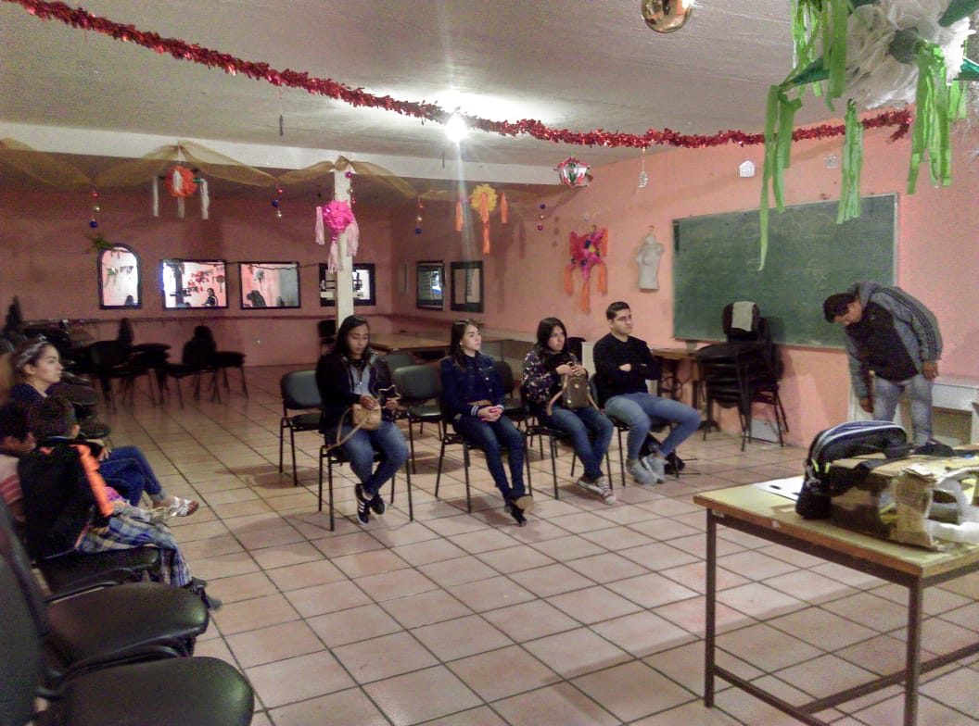
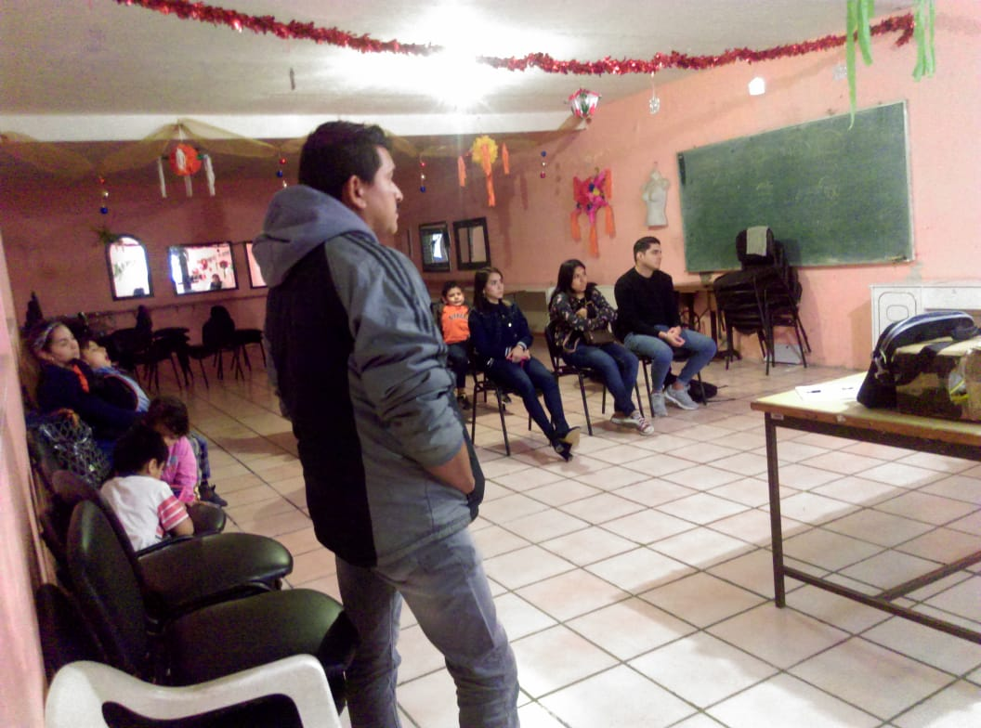
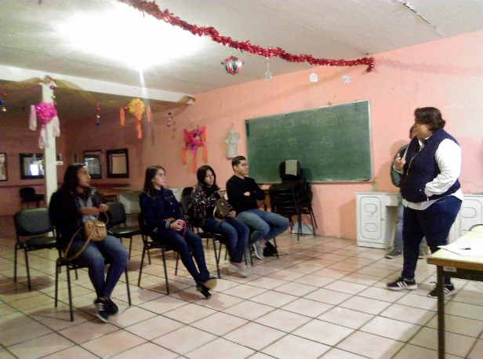
5.- Apoyo a otras dependencias febrero 2020
-IMAGINA
Todos los Jueves
Horario 19:30 a 21:00 Hrs.
Continuamos con las sesiones de trabajo del tema “IMAGINA” dirigido a jóvenes de la colonia Las Huertas impartidas por el personal de la Dirección de Prevención del Delito de la comisaria de Seguridad Pública.

Slide 9
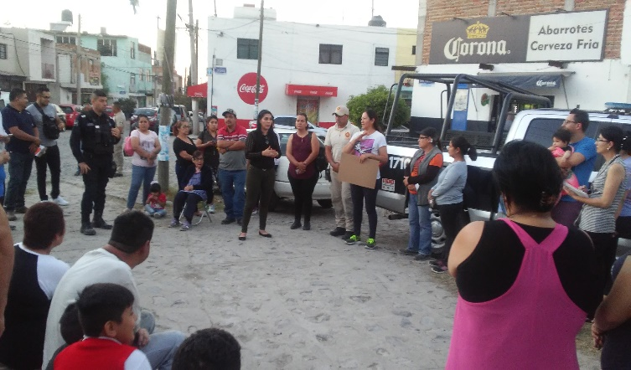
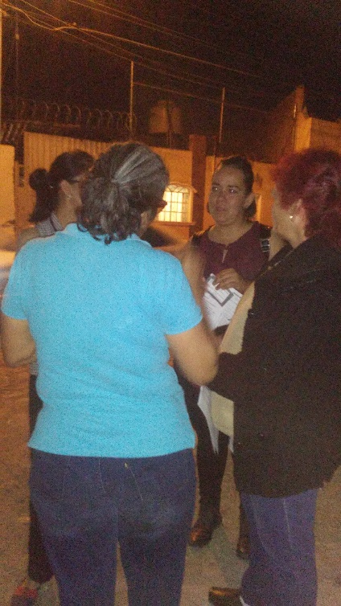
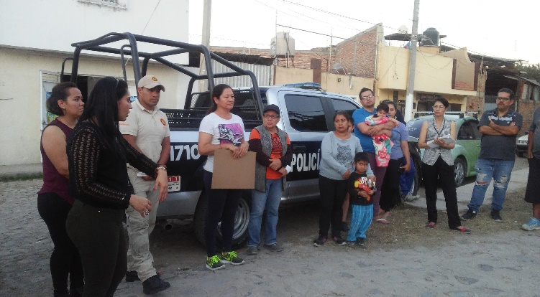
5.- Apoyo a otras dependencias febrero 2020
-El día martes 18 de febrero, de 18:00 a 21:00 Hrs. Personal administrativo de esta Delegación Municipal acudimos a la Colonia Hacienda de Vidrio a la 1er. Reunión vecinal convocada por la Regidora Eloísa Gaviño Hernández, además participaron Arq. Leobardo Mendoza, Lic. Ernesto Enrique Aceves Plascencia, Jefe de la subdirección de prevención Social del Delito Alejandra Ramírez Gómez prevención del delito, Cmdte. Martin Escobar, zona 6 de Tlaquepaque, Sub-Cmdte. Ernesto de la Cruz, C. Mario Alberto González Ríos, Protección Civil y Bomberos, para tratar temas de regularización de predios, prevención de accidentes, prevención del delito y requerimientos de servicios públicos.

Slide 10
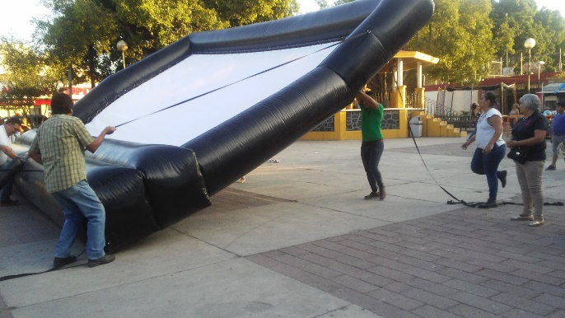
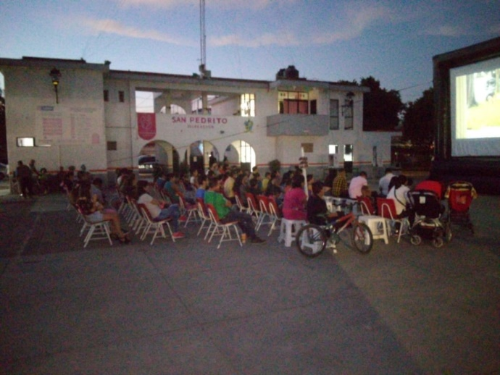
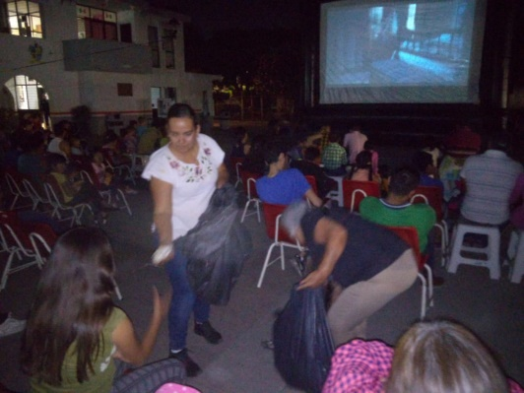
5.- Apoyo a otras dependencias/02.- Promoción con Volantes febrero 2020
-Jueves 20 de febrero
Horario de 18:30 a 21:00 Hrs.
Plaza Principal de San Pedrito.
Se llevo a cabo CINE EN TU BARRIO, brindando todas las facilidades a la Dirección de IMJUVET, con la proyección de la película “La Dama y el Vagabundo”, contando con la asistencia de 100 personas (niñas, niños y adultos) esto con la finalidad de reafirmar la convivencia familiar.
Además de repartimos duritos y palomitas para disfrutar la proyección.

Slide 11
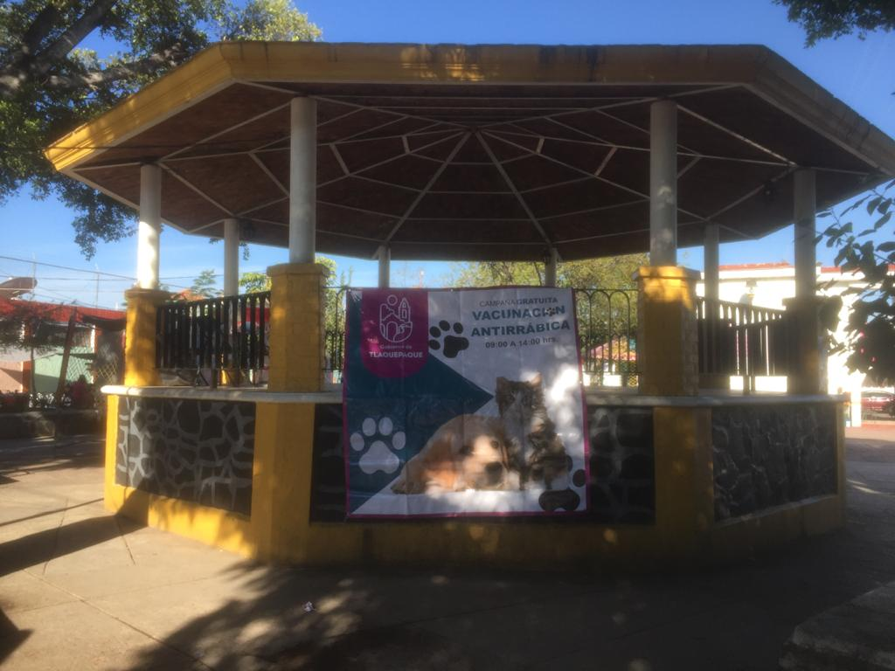
5.- Apoyo a otras dependencias/02.- Promoción con Volantes febrero 2020
-CAMPAÑA DE VACUNACION ANTIRRABICA, CONTRA PULGA Y GARRAPATA
Plaza Principal de San Pedrito.
Personal de esta Delegación Municipal realizo la invitación a la ciudadanía para acudir los días 06 y 07 de febrero a la campaña de vacunación antirrábica gratuita que llevaría a cabo personal de la Dirección de Salud animal.

